Slide 1
Presentazione Progetto1
MATTIA RUBERTO

Slide 2
Indice
Introduzione
Requisiti
Pianificazione
Consuntivo
Implementazione
Test
Conclusioni

Slide 3
Introduzione
Progetto modulo 306
Scopo
Sito web

Slide 4
Requisiti
Pagina di benvenuto
Pagina di registrazione
Pagina di controllo
Pagina di riepilogo

Slide 5
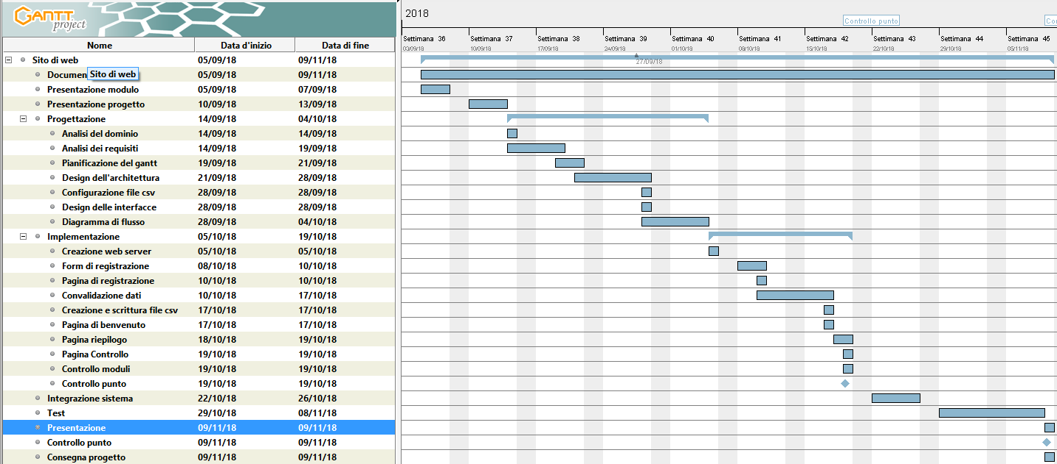
Pianificazione

Slide 6
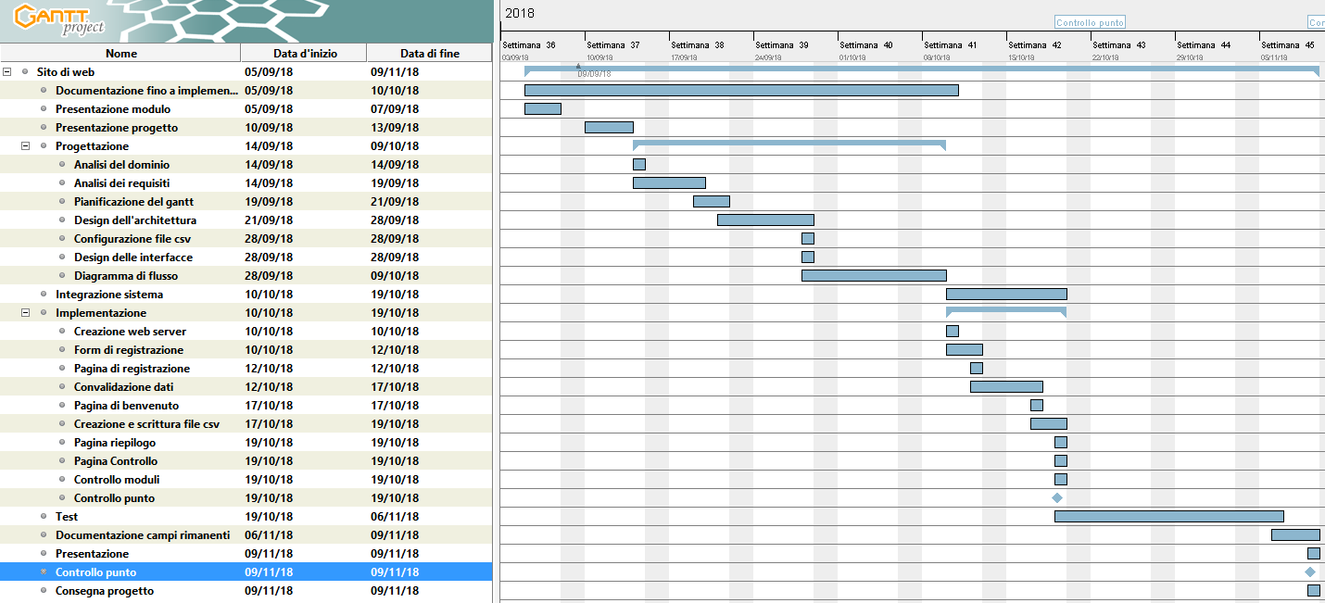
Consuntivo

Slide 7
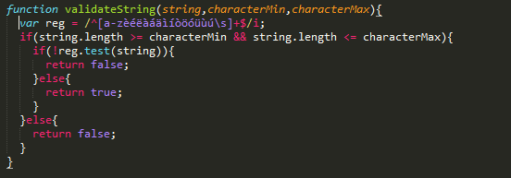
Implementazione
Convalidazione
Funzioni di base

Slide 8

Implementazione
Scrittura csv

Slide 9
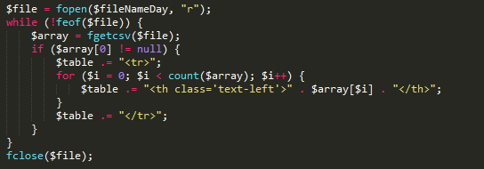
Implementazione
Lettura file csv

Slide 10
Test
Funzionamento del form
Funzionamento dei bottoni
Creazione, scrittura e lettura file csv
Stampa tabella finale

Slide 11
Conclusioni
Commento personale
Sviluppi futuri

Slide 12

Domande?

